Slide 1
Austeridade: prejudicando mas ajudando
Austerity: hurting but helping
Trabalho realizado por:
Gonçalo Neves, 48992
Mafalda Martins, 48638
Marcelo Sanches, 48925
Marisa Costa, 48996

Slide 2
Introdução
Custo vs Benefícios
Com a crise soberana na zona euro surge uma discussão sobre os custos e benefícios da austeridade.
Custos e benefícios dependem da natureza da recessão:
Recessão causada por choques temporários da procura, uma política fiscal expansionista pode ser eficaz no aumento do output e emprego;
Recessão causada por choques permanentes da procura ou da oferta, os benefícios da POF são mais limitados.
O texto defende que o choque que desencadeou a mais recente recessão foi de uma natureza mais duradoura.
A austeridade e a recessão eram inevitáveis.

Slide 3
Introdução
Pré-crise
Início da crise
- Boom de investimento na periferia por uma expectativa otimista (construção);
- Expansão da procura que levou a um rápido aumento dos preços (mais na periferia do que no centro);
- Má alocação dos recursos
- Estagnação do fluxo de capital privado e colapso dos investimentos levaram à recessão.
- Impacto duradouro
Problemas atuais da zona euro: desequilíbrios externos entre os países do centro e os países periféricos (Grécia, Irlanda, Portugal, Espanha e Chipre mas se a Itália fizer parte chama-se GIPSIC, pois os contornos da crise italiana foram diferentes).

Slide 4
Introdução
É necessária alguma contenção fiscal para reequilibrar os processos na periferia.
Melhorar saldos fiscais, aumentando a poupança doméstica relativamente ao investimento.
A austeridade melhora os saldos fiscais e aumenta os níveis de desemprego, levando a uma redução da procura agregada.
Uma recessão tende a verificar cortes nos preços e salários.

Slide 5
Austeridade
Austeridade é um termo usado para descrever os planos da política fiscal e ações para melhorar o saldo primário das administrações públicas.
Saldo primário = receitas – despesas – juros da dívida pública
A política fiscal entende-se pelo conjunto de decisões e regras baseadas nos impostos e nas despesas públicas visando a minimização das flutuações do ciclo económico de forma a manter o desemprego próximo do seu equilíbrio e evitando pressões deflacionistas ou inflacionistas.

Slide 6
Definição e medição
A medida mais usada para medir as variações das políticas fiscais é o saldo primário ciclicamente ajustado do governo geral.
Isola-se o efeito causado pelo ciclo económico ou medidas do governo como salvamentos bancários (bank bailouts)
As políticas de austeridade normalmente incluem cortes nos gastos e aumento dos impostos.

Slide 7
Falhas na medição da política fiscal
Desequilíbrios na conta corrente na zona euro
Durante a crise: não financiamento das áreas periféricas de capitais privados e fuga de capitais em alguns países ➔ intervenção BCE e FMI
Considerações no cálculo da dívida:
Gastos em pensões e cuidados de saúde não fazem parte da dívida
Nacionalização de pensões privadas é considerada como receita
Ações regulatórias não padronizadas do Governo
Regulação dos preços

Slide 8
Trade-offs de austeridade
Os governos normalmente não tendem a implementar medidas de austeridade leves, dado que enfrentam vários trade -offs.
Definição de Trade-offs: ato de escolher uma coisa em detrimento de outra
Vamos falar de três principais trade-offs, pois quem formula as políticas tem de ter em conta na aplicação da austeridade.

Slide 9
Trade-off entre: Risco de incumprimento e custo de austeridade
Se a dívida pública tem uma evolução ascendente, o governo pode não ser capaz de emitir uma divida nova, forçando este a fazer novos ajustes fiscais.
Os ajustamentos fiscais implicam aspetos negativos, no presente, em termos de trabalho e output.
Pressão do mercado: elevadas taxas de juro na emissão de uma nova dívida.
Principal incentivo para levar a cabo medidas de austeridade prende-se com os custos futuros previstos de retardá-lo.

Slide 10
Trade-off entre: front-loading e back-loading
Há um trade off entre ajuste fiscal (front-loading), com elevados custos de curto prazo em termos de emprego e output, com a credibilidade da política fiscal (back-loading)
O benefício do programa de back loading é que este processo está a espalhar-se ao longo de muitos anos, o que reduz o custo em termos de output e emprego. A principal desvantagem é que se a execução do programa for muito lenta pode perder a credibilidade.
Como tal a pressão do mercado sob a forma de taxas de juro mais altas torna o programa mais lento e caro.
O front-loading do ajuste pode ser particularmente caro se a perda de output gerada pela austeridade, levar a um aumento do rácio em vez um menor da dívida/PIB
Por sua vez, o aumento deste rácio provoca o aumento da austeridade, dando origem a um círculo vicioso de medidas de austeridade e perdas de output.

Slide 11
Trade-off entre: front-loading e back-loading
DeLong e Summers (2012) argumentaram que na presença de "histerese “(tendência de um sistema de conservar as suas propriedades), as perdas de output podem ser permanentes.
O capital humano de trabalhadores que estão sem trabalho por um período prolongado durante uma recessão profunda deprecia, levando a uma perda permanente de produtividade.
Contudo, não é claro que esta deslocação de trabalhadores e perda de capital humano seja ineficiente. Pode representar uma realocação necessária de recursos.
Em segundo lugar, o recente trabalho quantitativo de Bi et al. (2013) sugere apenas que os ajustes fiscais muito lentos podem evitar o efeito de histerese.
Mas é improvável um processo tão longo de ajuste fiscal ser credível. Levando a um maior interesse na divida do governo, acabando por forçar o governo a ajuste fiscal front-loading.

Slide 12
Trade-off entre: diminuição dos Gastos Públicos e aumento dos impostos
Em termos de produção é mais dispendioso aumentar impostos do que cortar despesas. Em particular, existe a possibilidade de que os cortes nas despesas possam ser expansionistas, já que eles sinalizam cortes futuros nos impostos.
O efeito da riqueza resultante leva a um aumento da procura. Apesar das evidências empíricas apoiarem o caso da austeridade expansionista, provou-se ser evasiva.
Alesina e Ardegna (2010); e Alesina et al. (2012) apresentaram evidências empíricas com base na avaliação do impacto das alterações nas variações cíclicas no défice primário na produção para apoiar o caso da austeridade expansionista.

Slide 13
Trade-off entre: diminuição dos Gastos Públicos e aumento dos impostos
Por contraste, Guajardo et al. (2011) usa um método de identificação alternativa baseado numa conta de narrativas de intenções fiscais reais e não encontrou evidências a favor da austeridade expansionista.
O estudo mais recente de Jordà e Taylor(2013) combina uma abordagem narrativa com um novo método de identificação econométrica e também não encontra nenhuma evidência a favor da austeridade expansionista.
Austeridade fiscal pode ser expansionista se as expectativas do setor privado sobre impostos futuros forem permanentemente mais baixas.

Slide 14
Condições macroeconómicas e fiscais entre 2007 e 2009
A crise financeira abrandou as economias da zona euro.
Os formuladores de políticas na zona euro responderam com uma expansão fiscal para suavizar a recessão.
A expansão orçamental não impediu que os países da zona euro entrassem em recessão e levou-os à crise soberana.

Slide 15
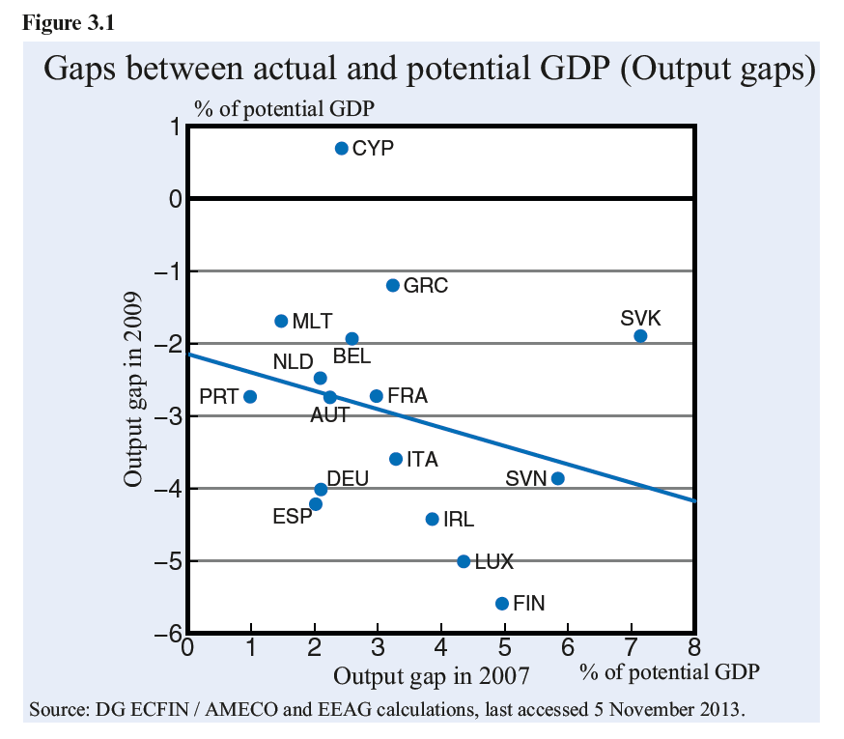
Output
Os estados membros da UE foram severamente atingidos pela crise financeira e desencadeou crises soberanas em vários países.
Este gráfico mostra os hiatos do output antes da crise financeira em 2007 e em 2009, quando a crise soberana começou.
Hiato do produto = $Y_{potencial}$ - $Y$ =
se < 0 $→$ pressão inflacionária se > 0 $→$ deflação

Slide 16
Output
Apesar de todos os países da zona euro apresentarem crescimentos a um nível sustentável em 2007, dois anos mais tarde (2009) todos, à exceção do Chipre, estavam em recessão.
As maiores perdas em 2009 recaíram nos países que apresentavam maior hiato do output em 2007 (Ex: Eslováquia).
A Finlândia foi a mais afetada enquanto que os países do periferia também o foram, mas nem tanto (especialmente Portugal e Grécia).
$⇒$ A zona euro estava em recessão no final de 2009.

Slide 17
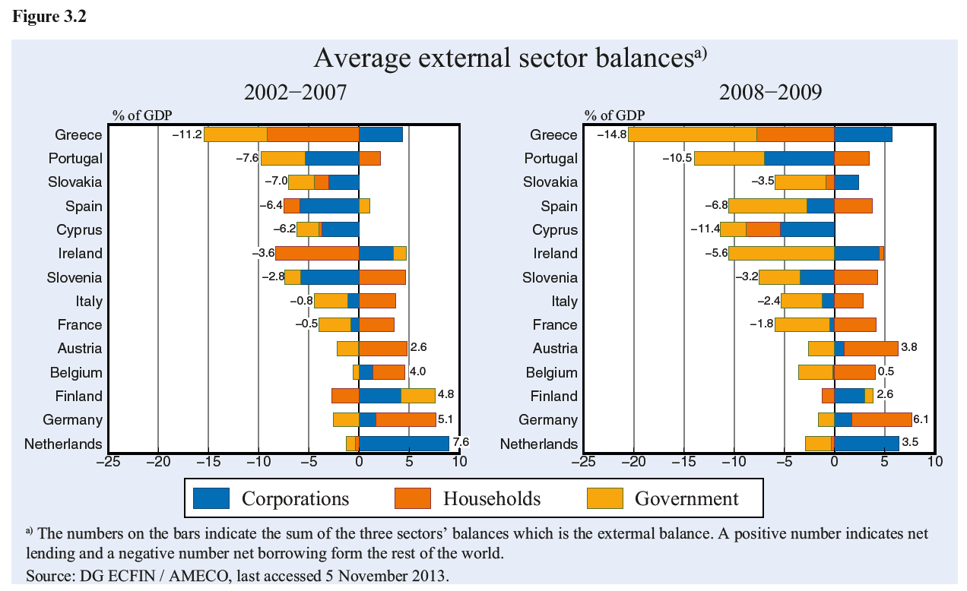
Saldos externos
Este gráfico mostra os saldos externos, conforme medidos nas contas nacionais, desagregados nos saldos dos três setores: famílias, empresas e governo.
Os saldos externos medem a diferença entre a poupança e o investimento em cada setor. Ou seja, a soma desses saldos corresponde à diferença entre a poupança agregada e o investimento equivalendo aos empréstimos líquidos (conta corrente).
Os números nas barras indicam a soma dos saldos dos três setores.
Notes:
Um número positivo indica emprestar ao resto do mundo e um número negativo indica pedir emprestado.

Slide 18
Saldos externos
A recessão teve um impacto diferenciado nos países da zona euro no que diz respeito aos saldos externos.
Em relação a 2002 – 2007:
Os países da zona euro operavam com grandes défices de conta corrente
Os saldos do governo contribuíram significativamente para os défices na Grécia e em Portugal contudo as famílias foram o setor mais importante

Slide 19
Saldos externos
Em relação a 2008 – 2009:
Antes da crise soberana houve um agravamento do saldo externo, mas desta vez foi o governo que causou maior impacto.
O setor das famílias deixou de ser devedor e passou a ser credor na Irlanda e em Espanha. (enorme ajuste no setor das famílias).
Na Grécia houve uma ligeira redução do endividamento das famílias mas o endividamento do governo aumentou significativamente.
Notes:
Na Irlanda, o endividamento líquido das famílias chegou a cerca de 8% do PIB em 2008 tendo passado a empréstimo em 2009.

Slide 20
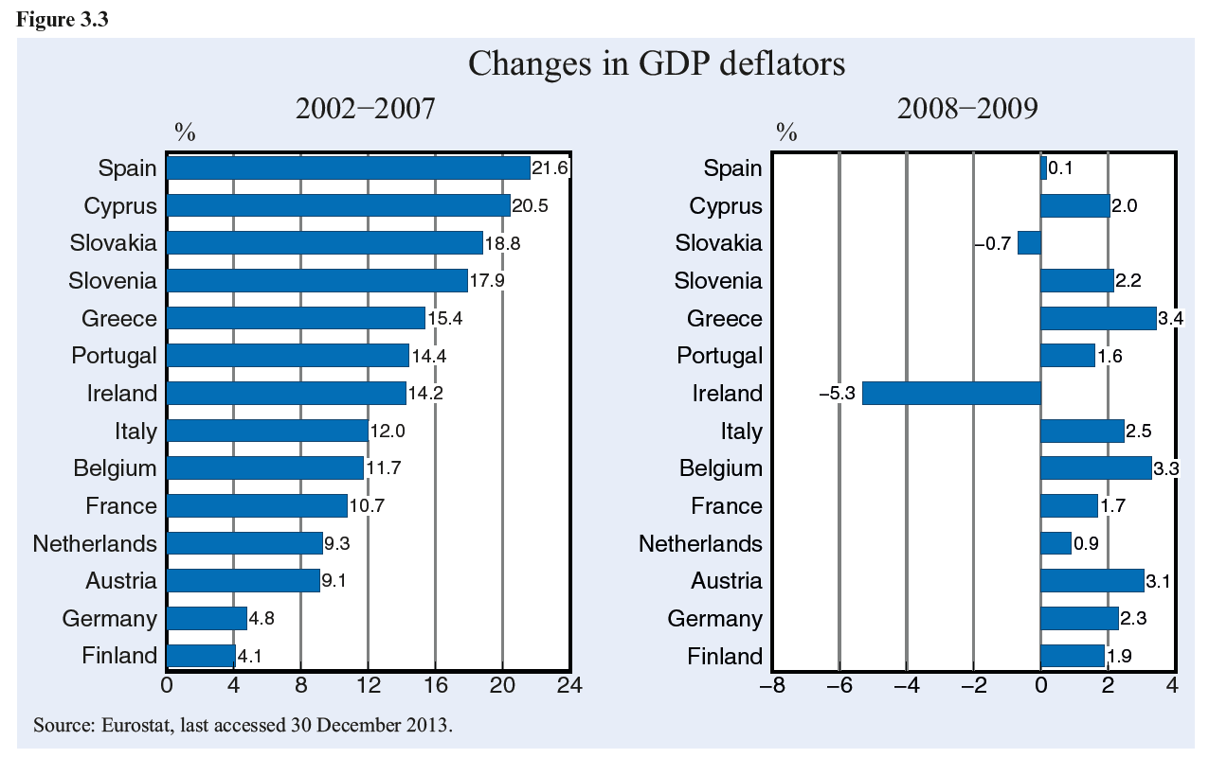
Competitividade
A deterioração do saldo externo está ligada ao agravamento da competitividade na periferia.
Este gráfico mostra a evolução dos níveis de preços nos países da zona euro.
Em relação a 2002-2007:
O aumento dos níveis de preços na periferia foi superior aos dos países do centro.
Em relação a 2008-2009:
Houve ajustes nos preços na periferia, com exceção da Grécia.
Na Irlanda registou-se o maior ajuste por parte das famílias, tendo havido uma queda ao nível dos preços.

Slide 21
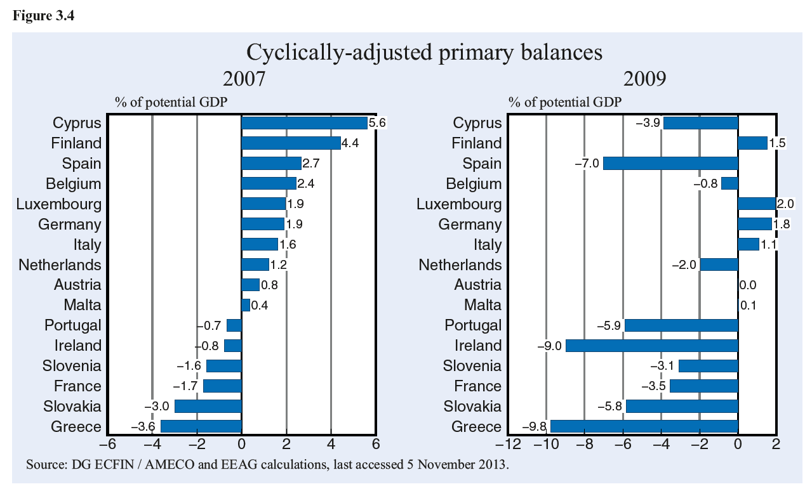
A expansão fiscal de 2008 e 2009
O gráfico mostra uma descrição mais precisa da mudança na política fiscal. Mostra o saldo primário dos governos corrigido ciclicamente em 2007 e 2009.
Os saldos do governo pioraram em todos os países (excepto Luxemburgo).
Na Alemanha e em Itália pouco mudaram
Na Grécia, na Irlanda e em Espanha pioraram de forma dramática.
O saldo primário ajustado ciclicamente piorou em mais de 8% do PIB potencial na Irlanda e em Espanha e em cerca de 6% na Grécia.

Slide 22
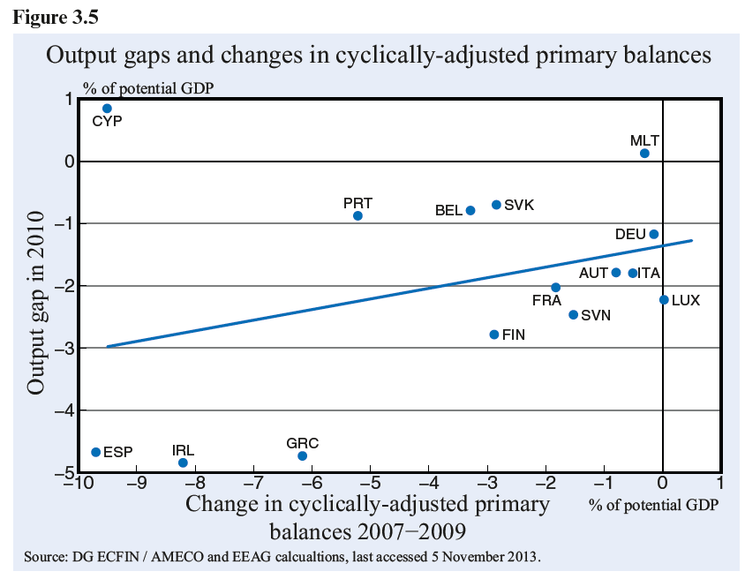
A expansão fiscal de 2008 e 2009
Quão eficaz foi a expansão fiscal de 2008 e 2009 na suavização da recessão?
O gráfico mostra a mudança no défice primário corrigido ciclicamente entre 2007 e 2009 em relação ao hiato do produto em 2010.
Uma maior expansão fiscal tendeu a ser acompanhada por uma recessão mais profunda.
A Grécia, a Irlanda e Espanha registaram um aumento fiscal de mais de 6% do PIB potencial entre 2007 e 2009 e um hiato negativo do output de mais de 4% em 2010.
Todos os países da zona euro entraram em recessão em 2010 (excepto Chipre e Malta).
$⇒$ Não foi eficaz

Slide 23
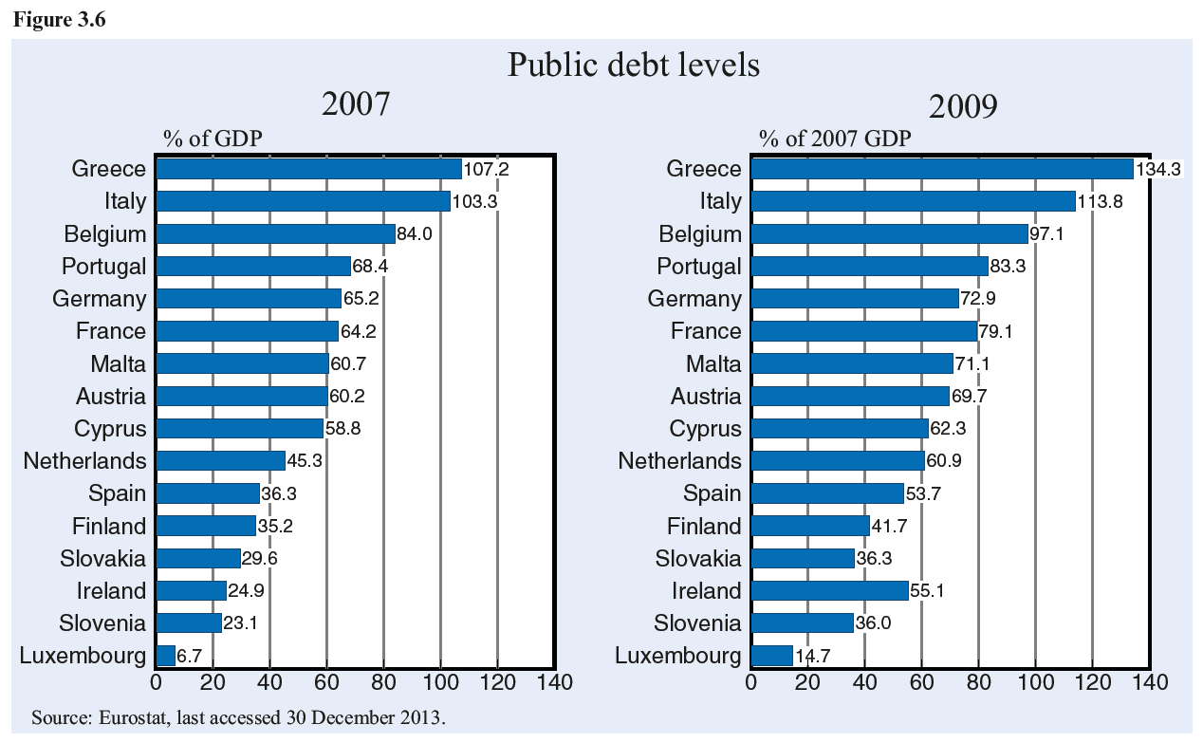
A expansão fiscal de 2008 e 2009
A expansão fiscal conduziu a um rápido aumento do endividamento dos governos na zona euro.
O gráfico mostra a evolução da dívida pública.
A dívida pública grega já estava acima dos 100% do PIB em 2007 e nos dois anos seguintes aumentou mais de 25% em relação ao PIB de 2007.
A dívida pública irlandesa mais do que duplicou neste período.
A dívida de Portugal aumentou cerca de 15%.

Slide 24
Ideias Chave
O efeito da expansão fiscal no output numa recessão depende do tipo de choque que causou essa recessão.
Se foi devido a um choque da procura temporário $⇒$ a expansão fiscal é eficaz na suavização da recessão.
Se foi devido a um choque da procura duradouro ou por um choque na oferta $⇒$ a política fiscal é menos eficaz.

Slide 25
Ideias Chave
Os formuladores de políticas intepretaram a crise financeira de 2007-2009 como um choque temporário da procura e então apostaram na expansão fiscal. Contudo, a expansão fiscal apenas conduziu a um aumento das dívidas públicas na zona euro e, em geral, ao agravamento das condições macroeconómicas. Desta forma pode concluir-se que o choque que atingiu a economia não foi um choque da procura temporário.
A expansão fiscal causou principalmente acumulação da dívida pública na periferia e levou à crise soberana europeia.

Slide 26
O retrocesso fiscal entre 2009 e 2012
O principal objetivo da austeridade consiste em assegurar a sustentabilidade da dívida pública
Analisar as consequências macroeconómicas da da austeridade

Slide 27
Tamanho da austeridade
A crise (2008) afetou os países periféricos da zona euro.
Países como Irlanda, Portugal e Grécia foram incapazes de transacionar títulos e portanto foram excluidos dos mercados de obrigações.
Resolver o problema internamente
Países incapazes de emitir dívida pública têm duas soluções:
Pedir ajuda externa (Troika)

Slide 28
Sustentabilidade da dívida pública
Eliminação do défice primário a curto prazo
Reembolsar a dívida existente através:
Ajuste fiscal
Excedente
Imposições externas (Condicionadas a medidas de austeridade)
Não implica restrições ao nível de empréstimos no mercado
Porém implica restrições na obtenção de crédito

Slide 29
Alterações nos Saldos Primários do Governo
À exceção da Finlândia e do Luxemburgo, todos os países implementaram medidas de austeridade;
Portugal, Grécia e Irlanda foram os países onde a austeridade foi implementada com maior dimensão;
De salientar o desempenho da Grécia que teve uma melhoria de quase 10% no seu saldo primário;
Porém foi o único país a viver acima das suas possibilidades no 1º ano pós crise;

Slide 30
Sustentabilidade da dívida pública
Apesar das melhorias verificadas nos saldos orçamentais na Zona Euro (principalmente em Portugal e na Grécia), terá sido suficiente este ajustamento?
Existem duas implicações que ajudam a avaliar o sucesso das políticas de austeridade:
A dívida pública passou a ser sustentável?
Ajudou a reduzir as desigualdades entre os países periféricos e centrais da Zona Euro?

Slide 31
Sustentabilidade da Dívida Pública
Pode ser calculada com base na fórmula abaixo, que nos dá o nível do saldo primário mínimo para uma divida pública sustentável.
Posteriormente, iremos compará-lo ao saldo primário atual.
$$s_{t}=\frac{i_{t}−y_{t}}{1+y_{t}}d_{t−1}$$
$s_{t}$: Saldo Primário nominal
$i_{t}$: Taxa de Juro nominal
$y_{t}$: Crescimento nominal do PIB
$d_{t−1}$: Nível de dívida pública no início do período

Slide 32
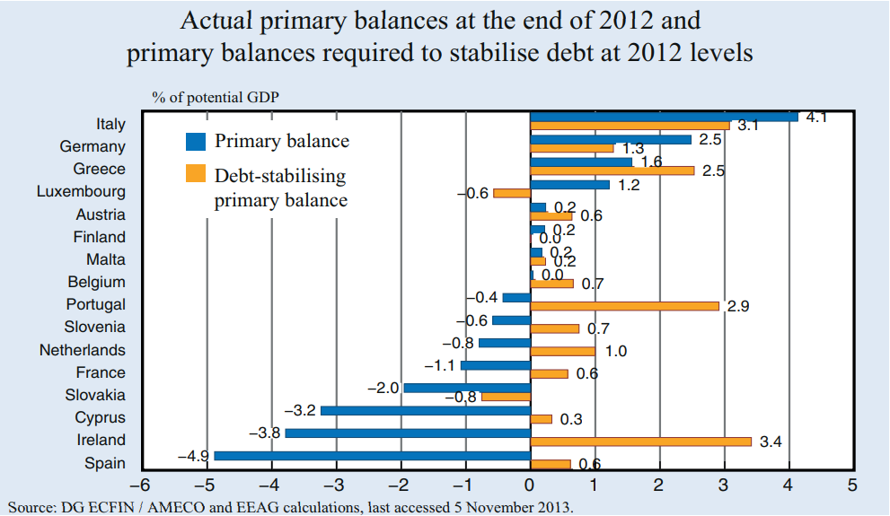
Sustentabilidade da Dívida Pública
De salientar que a Itália, Alemanha e o Luxemburgo são os países onde a dívida pública se encontra sustentável;
Nestes 3 países o saldo primário é melhor do que o necessário e a sua dívida está a diminuir;
O mesmo não acontece em Espanha, Irlanda, Portugal e Grécia visto que os saldos primários não são suficientes para sustentar os níveis atuais de dívida;
Ter em atenção que estes valores das taxas de juro foram calculados com base na dívida pública dos anos 2005 a 2012.

Slide 33
Consequências Macroeconómicas
« O efeito macroeconómico da austeridade é essencialmente um debate sobre o tamanho do multiplicador fiscal. »
Esta linha de argumentação levou à pergunta: - Qual a dimensão do multiplicador fiscal?

Slide 34
Multiplicador Com base na teoria Neoclássica
Aumento da despesa pública
Diminuição do consumo das familias
Aumento da oferta do fator trabalho
Aumento da produção
0 < Multiplicador < 1

Slide 35
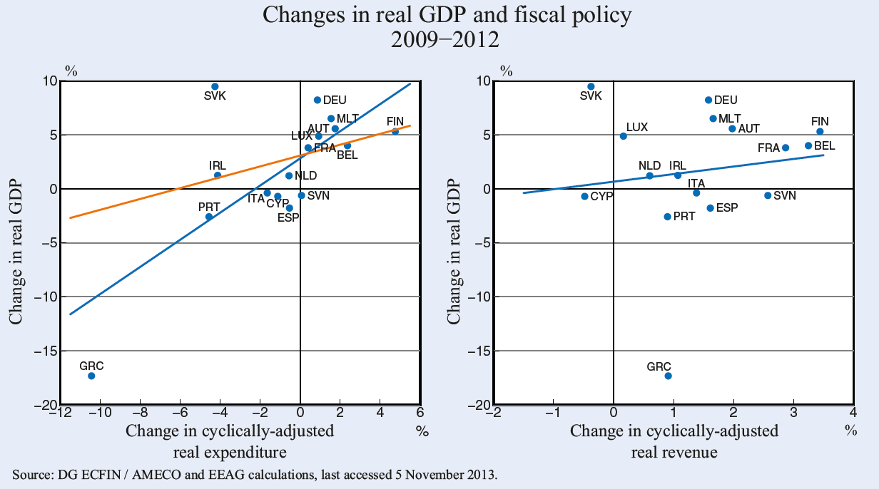
Consequências macroeconómicas: Austeridade na zona euro entre 2009 e 2012
Consequências negativas na produção
A perda na produção foi relativamente moderada
Os estabilizadores automáticos funcionaram e cancelaram os efeitos negativos da Austeridade
Em relação aos dados anteriores não existem indicadores da razão que levou à recessão, então qual foi a razão?

Slide 36
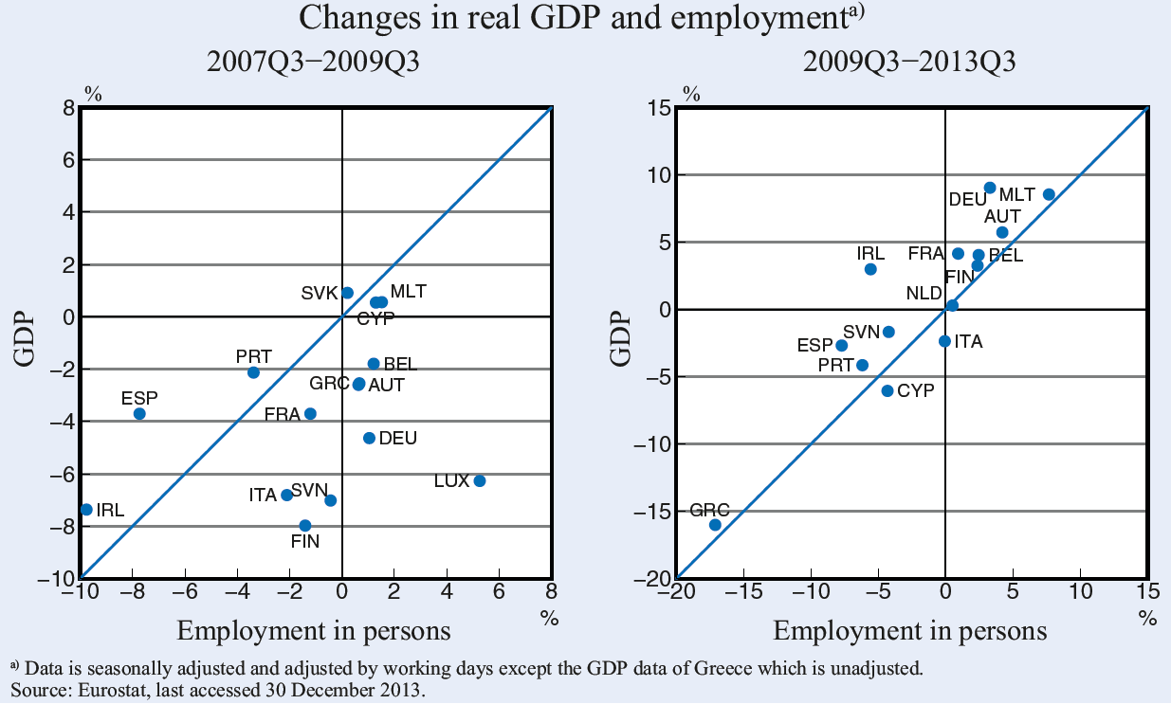
Consequências macroeconómicas: Austeridade na zona euro entre 2009 e 2012
Diminuição do emprego devido à austeridade
A mudança da produção foi maior do que a mudança no emprego nos países centrais.
A mudança da produção foi mais baixa em relação à mudança do emprego nos países da periferia
A produtividade do trabalho é pró cíclica nos países centrais e contra cíclica nos países da periferia

Slide 37
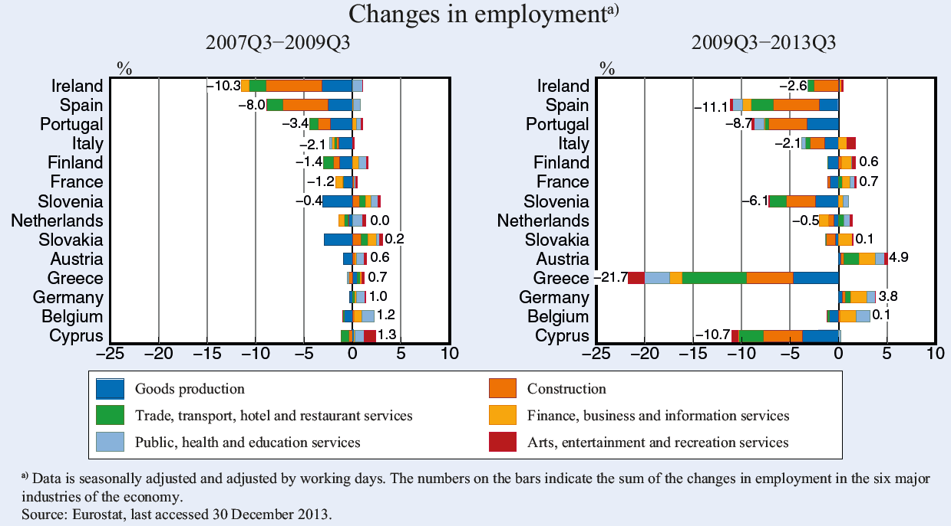
Consequências macroeconómicas: Austeridade na zona euro entre 2009 e 2012
O decréscimo no emprego durante ambos os períodos ocorrem primeiro na produção de bens, na construção, no comércio e transportes
Podemos verificar uma mudança de emprego entre diferentes setores, indicando assim a movimentação de capital humano
Aumento do emprego no setor dos serviços

Slide 38
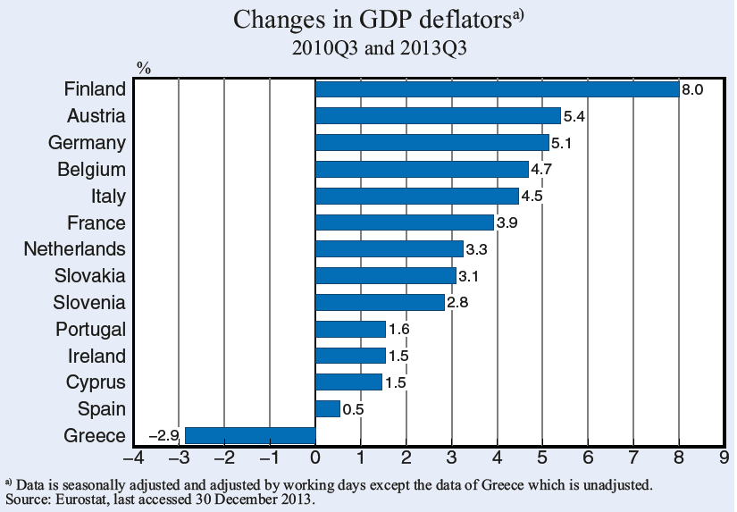
Consequências macroeconómicas: Austeridade na zona euro entre 2009 e 2012
Os países da periferia tiveram, lentamente e progressivamente, de reajustar os níveis de preço, ao contrário que demonstram os países centrais.
Pois tiveram que diminuir os seus preços de modo a suportar os seus défices externos.

Slide 39
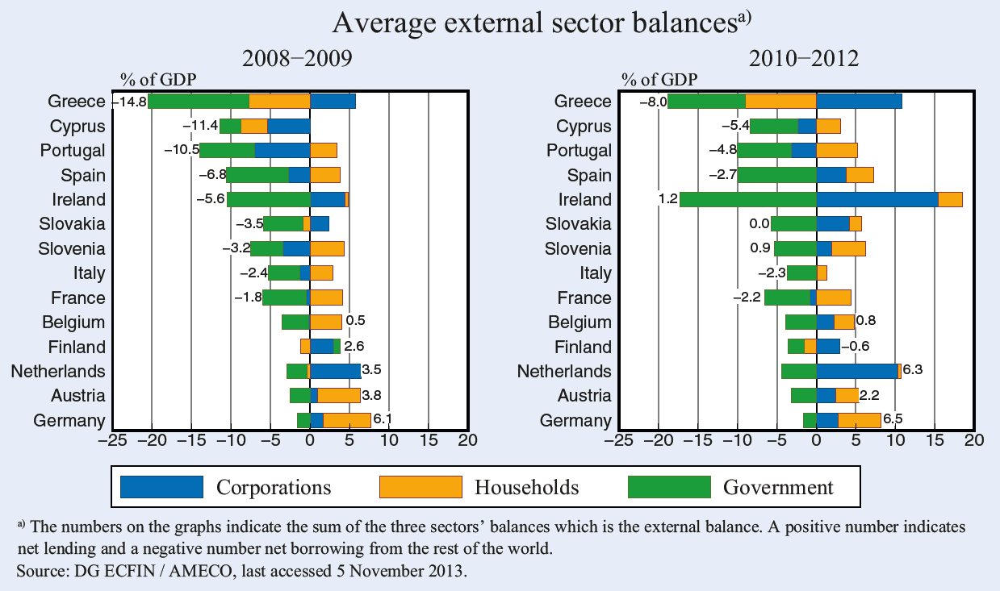
Consequências macroeconómicas: Austeridade na zona euro entre 2009 e 2012
Aumento na capacidade líquida de financiamento do setor privado nos países da periferia.
Em relação ao setor corporativo, a posição melhorou após a reparação do seu balanço.

Slide 40
Austeridade e ajuste externo na zona euro
Apesar da austeridade trazer a recessão, contribui para a realocação dos fatores de produção
Durante os anos “boom” da crise:
Investimento de capital privado
Perda da competitividade
Défice acumulado
Má alocação de recursos produtivos
Estagnação de capital privado
Colapso do investimento
Recessão

Slide 41
Austeridade e ajuste externo na zona euro
Crise financeira
Níveis de empregabilidade insustentáveis
Realocação do fator produtivo
Queda da empregabilidade
Gerou uma profunda crise

Slide 42
Austeridade e ajuste externo na zona euro
Ajustamento dos preços crucial para as balanças externas e para a realocação da mão-de-obra, deparada com dificuldades devido:
Preços rígidos
Créditos extensos cedidos pelos bancos centrais nacionais e os fundos de resgate
As expetativas em relação aos preços
Incentivos para as empresas
A austeridade contribuiu para o agravamento da recessão

Slide 43
Conclusão
A austeridade e a recessão fazem parte do processo de ajuste
Durante o processo:
Redução dos desequilíbrios externos dos países da periferia da zona euro
Redução dos preços dos bens para compensar inflação excessiva antes da crise
Realocação dos fatores de produção para o seu nível sustentável a longo prazo
Concluindo que, nem a austeridade nem a recessão foram completamente evitáveis.

